Slide 1

Etengailuak
EV3 PROGRAMAZIO GAIA HASIBERRIENTZAKO

Slide 2
GAI HONEN HELBURUAK
Ikasi zelan egin errobotak aukera zerrenda bateteki hautatzea
Etengailu blokeak erabiltzen ikasi

Slide 3

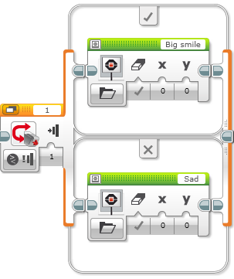
BLOKE ETENGAILUAK
Emaitza baiezkoa bada hau ipini
Errobotari gauza bat galdetzen eta erantzunaren arabera eragiten
Adibidea: Errobotak lerro bat ikusten du? Edo ez?
Ia BAI/EZ galdera bat bezala
Etengailu blokea hegal laranjan aurkitu dezakezu
Galdera: ukimen sentsorea ukitua izan da
Emaitza ezezkoa bada hau ipini

Slide 4

BLOKE ETENGAILUAREN ERRONKA #1
Erronka: Idatzi programa bat pantallaren edukia aldatzen duena sentsorea ukitzen bada edo ez.
Sentsorea ukitzen bada, EV3-a pozik dago. Aurpegi alai bat erakusten du.
Ez bada sentsorea ukitzen, EV3-a triste dago. Aurpegi triste bat erakusten du.
Gomendioa: Pantaila bloke bat beharko duzu, loopak eta bloke etengailuak.

Slide 5
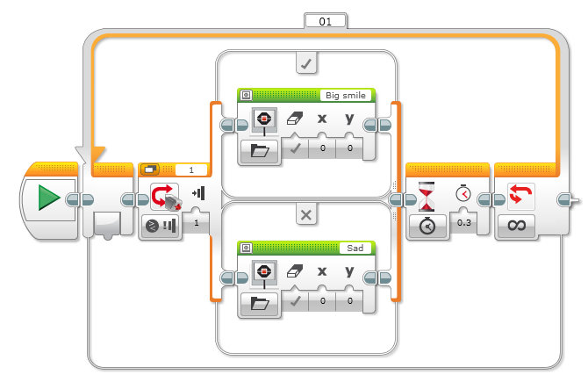
#1 ERRONKAREN EMAITZA
Pantallako Blokea
Ukimen sentsorea hautatua
Itxaron blokea
Begizta
Pantallako blokea

Slide 6
ETENGAILU BLOKEAREN ERRONKA #2
Pantalla behin ukitzean pantallan begiak erakusten dituen programa bat egin dezakezu, eta aurpegi triste bat bigarren aldi batez ukituz gero (eta ukitzen den bakoitzean aldatzen doa)?

Slide 7
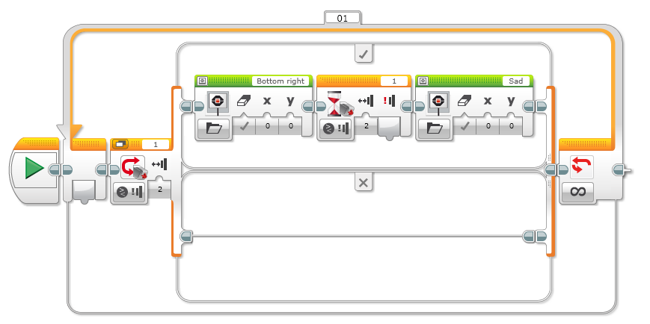
#2 ERRONKAREN EMAITZA

Slide 8
KREDITUAK
Gai hau Sanjay Seshan-ek eta Arvind Seshan-ek egin zuten.
Gai gehiago aurkitu ahal dituzu www.ev3lessons.com webgunean.
Itzulpena Edurobotic-ek eginda. www.edurobotic.es (Anartz San Juan taldekideak hain zuzen).
Lan hau Creative Commons Attribution-NonCommercial-ShareAlike 4.0 International License lizentziaren eraginaren azpian dago.

